Slide 1
模型的导出以及使用

Slide 2
py关键代码（CKPT导出以及导入）：
导出
saver.save(sess, model_file_dir + 'model.ckpt') ckpt = tf.train.get_checkpoint_state(model_file_dir)
导入
new_saver = tf.train.import_meta_graph(model_file_dir + 'model.ckpt.meta') new_saver.restore(sess, tf.train.latest_checkpoint(model_file_dir))

Slide 3
py关键代码（PB导出）：
graph_def = tf.get_default_graph().as_graph_def() output_graph_def = tf.compat.v1.graph_util.convert_variables_to_constants(sess, graph_def, 放入需要输出的张量)
with tf.io.gfile.GFile('model.pb', 'wb') as f: f.write(output_graph_def.SerializeToString())

Slide 4
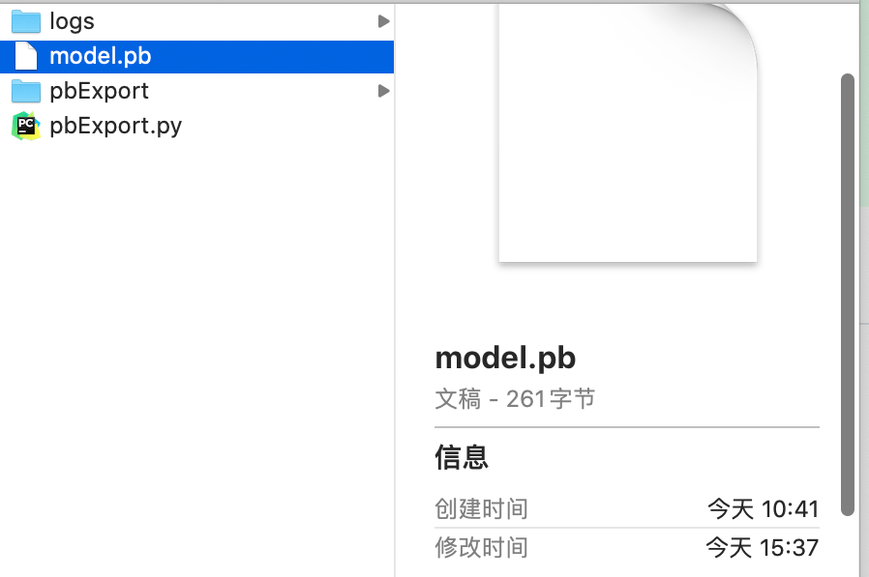

Slide 5
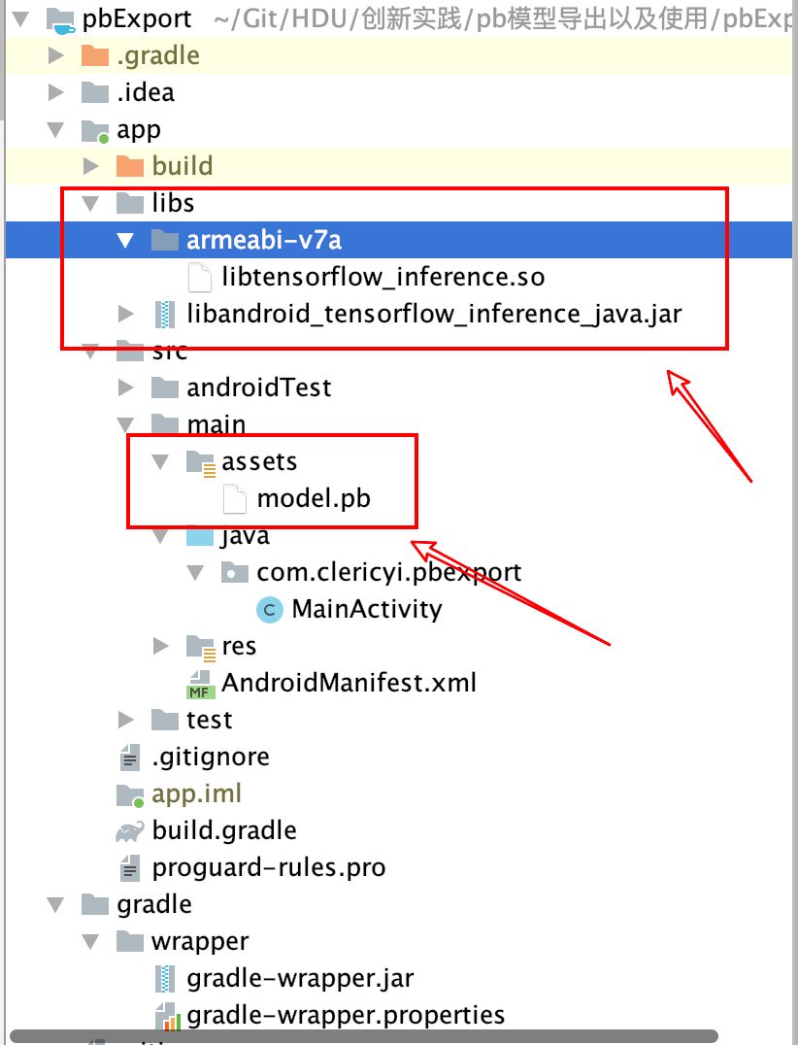
Android使用的前提配置：
分两种情况：
如果dependence导入不了的情况，使用右图的导入方法。
导入的了只用执行pb模型的导入。
implementation 'org.tensorflow:tensorflow-android:+'

Slide 6
App下build.gradle的修改
dependencies {
implementation files('libs/libandroid_tensorflow_inference_java.jar’)
implementation fileTree(dir: 'libs', include: ['*.jar‘])
}
android {
defaultConfig {
……
multiDexEnabled true ndk { abiFilters "armeabi-v7a” }
}
sourceSets { main { jni.srcDirs = [] jniLibs.srcDirs = ['libs'] }
}
}

Slide 7
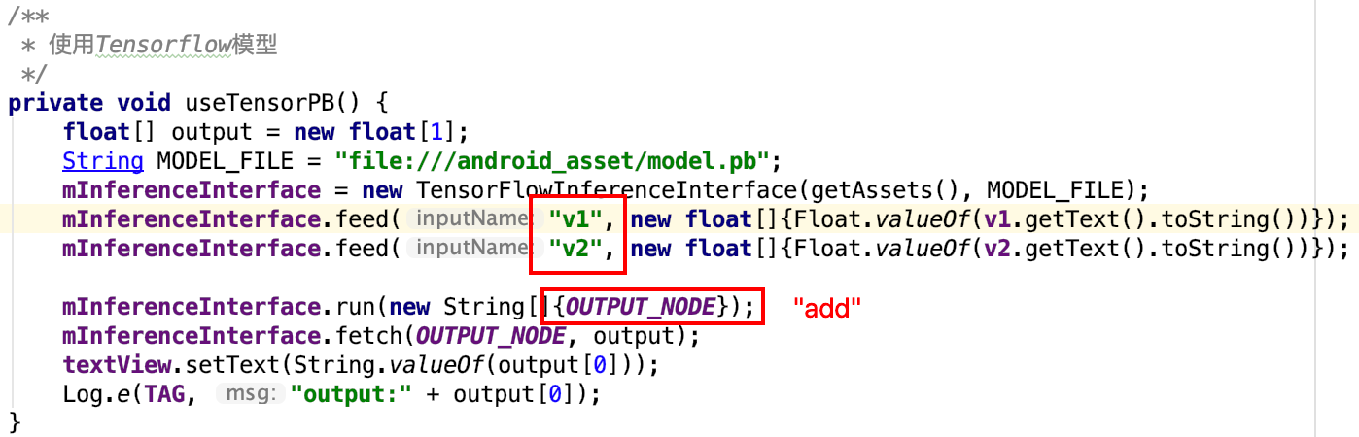
1对1形式（模型中使用的输入变量是什么，android使用的时候
的变量名称就必须相同）

Slide 8
错误事例
将一个输入的变量的名称自定义为v3时出现的错误。

Slide 9
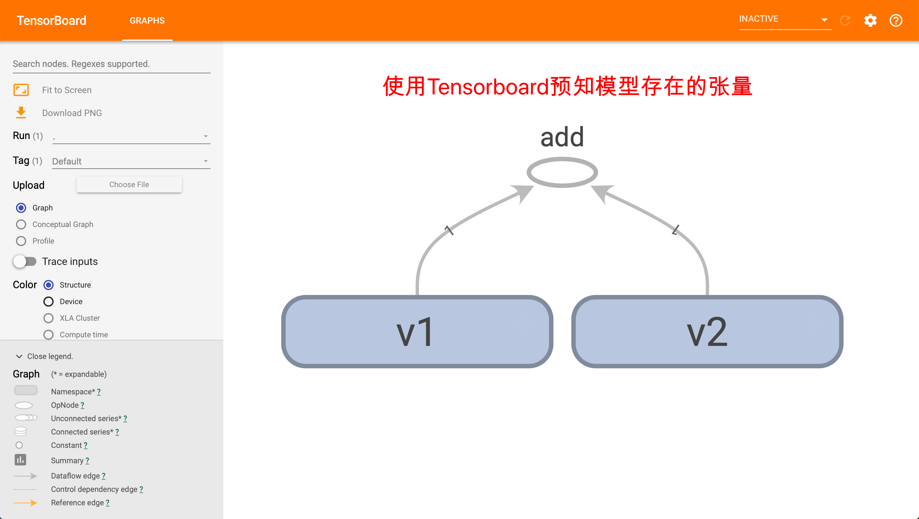

Slide 10
with tf.Graph().as_default(): config = tf.ConfigProto() sess = tf.Session(config = config) checkpoint_path = 'model/model.ckpt' with sess.as_default(): meta_path = checkpoint_path + '.meta' saver = tf.train.import_meta_graph(meta_path) saver.restore(sess, checkpoint_path) op_list = sess.graph.get_operations() for op in op_list: print(op.name)

